Slide 1
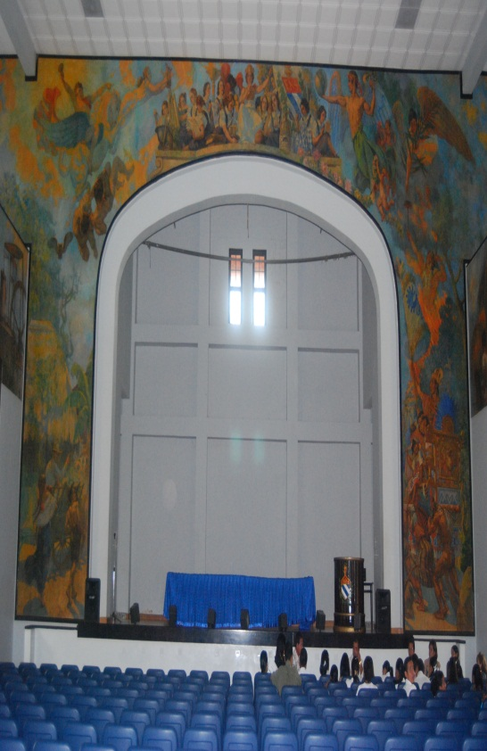
Conozcamos los problemas globales y su impacto en los perfiles de formación
Por:Evergisto Urriola Avilés.
Bachiller Pedagógico.
12 grado.
Santiago, septiembre 2011

Slide 2
SITUACION DE APRENDIZAJE
A partir de la observación de un vídeo sobre el problema de la pobreza en el mundo, reflexiona sobre el impacto que este problema o fenómeno social y otros, tienen en la formación de las nuevas generaciones. Haz clic en el link:
http://www.youtube.com/watch?v=zsj-KXuMpNU

Slide 3

PREGUNTA GENERADORA
¿Cómo puedes enfrentar los problemas globales, desde la perspectiva de la educación?

Slide 4
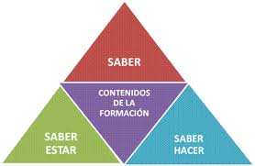
PRODUCTO PRINCIPAL
Elabore una tabla en Word con una propuesta de 9 perfiles de formación integral para las nuevas generaciones a partir de los problemas globales, considerando las áreas del saber, hacer y ser.
Saber.
ser

Slide 5
ACTIVIDAD Nº 1 ENSAYO EN WORD
¿Cuáles son los problemas globales de la sociedad?
Ahora te invito a que te organices en grupo de 4 participantes y elaboren un listado de 5 problemas globales de la sociedad.
luego observen detenidamente el siguiente vídeo clip en el link http://www.youtube.com/watch?v=M-X52WWIwvY
Observen la imagen y lean el documento que se presenta en el siguiente link
http://www.portalplanetasedna.com.ar/poblacion12c.htm
Realicen lectura comprensiva del documento que aparece en el siguiente link http://www.mariovaldivia.cl/content/view/222/Problemas-globales-preocupaciones-locales.html
Presenten en Word un ensayo en 4 páginas, en arial, letra 12,ilustrado con imagen ,espacio sencillo, de los aspectos más generales de los 5 problemas seleccionados

Slide 6
LISTA DE VERIFICACIÓN 1
CRITERIO | SI | NO
Cantidad de páginas indicadas
Tipo de letra indicada
Número de letra indicada
Ilustraciones de acuerdo con el tema
Espaciado adecuado

Slide 7
ACTIVIDAD Nº 2 TÌTULO : ELABORACIÓN DE TABLA EN POWER POINT
¿Cuáles son las características más significativas de los problemas globales?
Ahora seleccionen tres problemas globales y procedan a describir las características más significativas de dichos problemas
Ilustren con un collage los problemas descritos, para ello te invitamos entrar a la siguiente dirección para que selecciones imágenes.
http://www.google.com/search?tbm=isch&hl=es&source=hp&biw=1821&bih=799&q=imagenes+de+los+grades+problemas+del+planeta&btnG=Buscar+im%C3%A1genes&gbv=2&oq=imagenes+de+los+grades+problemas+del+planeta&aq=f&aqi=&aql=1&gs_sm=s&gs_upl=2699l16833l0l19937l54l46l0l27l2l0l858l2776l5-2.2l4l0
CONTINUA

Slide 8
ACTIVIDAD Nº 2
Diseñen una tabla con las siguientes características de los problemas: tipo de problema , estadísticas de impacto, dificultades y alternativas para enfrentarlo desde la educación ver matriz
Sometan a consideración del facilitador el borrador de la tabla, enviándolo a la siguiente dirección evergistourriola55@gmail.com
Sub Producto: Elaboren un PowerPoint con los resultados de la actividad n.3, con 8 diapositivas, imágenes, sonidos y gráficos

Slide 9
LISTA DE VERIFICACIÓN 2
CRITERIO | SI | NO
Cantidad de diapositivas indicadas
Imágenes de acuerdo al tema
Sonidos adecuados
Gráficos adecuados
Con los resultados de la actividad 3

Slide 10
ACTIVIDAD Nº 3 Matriz de perfiles de formación integral en Power point.
¿Por qué los problemas globales de la época, determinan los perfiles de formación de la nueva generación?
Individualmente lean el documento que aparece en el siguiente link http://www.uda.cl/documentos/ATA0604.pdf
Ahora en grupo diseñen una tabla o matriz, ver ejemplo
En la columna 1 de la matriz anoten los tres problemas globales con sus respectivos impactos en la sociedad
En las columnas 2-3-4 Elaboren tres perfiles de formación por cada problema; uno para el conocer, uno para el hacer y uno para el ser y en la columna 5 hagan una breve justificación.
Sub Producto; Elaboren una presentación en Power Point,con los resultados de la actividad 4,con 9 diapositivas, ilustraciones, imágenes y sonidos

Slide 11
LISTA DE VERFICACIÓN 3
CRITERIO | SI | NO
Con los resultados de la actividad 4
Cantidad de diapositivas sugeridas
Ilustraciones adecuadas
Imágenes de acuerdo al tema
Sonidos adecuados

Slide 12
RUBRICA
Criterio | 4 | 3 | 2 | 1
Presentación Oral | Interesante y muy bien presentada. | Relativamente interesante; presentada con bastante propiedad. | Algunos problemas en la presentación, pero fue capaz de mantener el interés de la audiencia. | Mal presentada y no logró la atención de la audiencia.
Organización | Contenido bien organizado usando títulos y listas para agrupar el material relacionado. | Usó títulos y listas para organizar, pero la organización en conjunto de tópicos aparenta debilidad. | La mayor parte del contenido está organizado lógicamente. | La organización no estuvo clara o fue lógica. Sólo muchos hechos.
Cantidad de Trabajo | La cantidad de trabajo es dividida equitativamente y compartida por todos los miembros del grupo. | La cantidad de trabajo es dividida y compartida equitativamente entre los miembros del equipo. | Una persona en el grupo no hizo su parte del trabajo. | Varias personas en el grupo no hicieron su parte del trabajo.
Contenido | Cubre los temas a profundidad con detalles y ejemplos. El conocimiento del tema es excelente. | Incluye conocimiento básico sobre el tema. El contenido parece ser bueno. | Incluye información esencial sobre el tema, pero tiene 1-2 errores en los hechos. | El contenido es mínimo y tiene varios errores en los hechos.
Originalidad | El producto demuestra gran originalidad. Las ideas son creativas e ingeniosas. | El producto demuestra cierta originalidad. El trabajo demuestra el uso de nuevas ideas y de perspicacia. | Usa ideas de otras personas (dándoles crédito), pero no hay casi evidencia de ideas originales. | Usa ideas de otras personas, pero no les da crédito

Slide 13
FUENTES
Link de lecturas
http://www.mariovaldivia.cl/content/view/222/Problemas-globales-preocupaciones-locales.html http://www.uda.cl/documentos/ATA0604.pdf
link de imágenes
http://www.portalplanetasedna.com.ar/poblacion12c.htm
http://www.google.com/search?tbm=isch&hl=es&source=hp&biw=1821&bih=799&q=imagenes+de+los+grades+problemas+del+planeta&btnG=Buscar+im%C3%A1genes&gbv=2&oq=imagenes+de+los+grades+problemas+del+planeta&aq=f&aqi=&aql=1&gs_sm=s&gs_upl=2699l16833l0l19937l54l46l0l27l2l0l858l2776l5-2.2l4l0
link de videos
http://www.youtube.com/watch?v=M-X52WWIwvY
http://www.youtube.com/watch?v=zsj-KXuMpNU

Slide 14

GRACIAS
“Un buen perfil para un mundo mejor”

